Slide 1
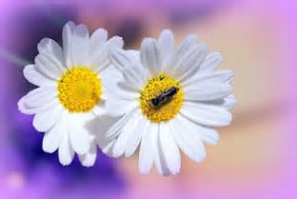
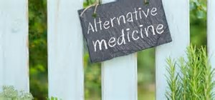
Alternativní formy masáže
Mgr. Ivana Jahodová

Slide 2
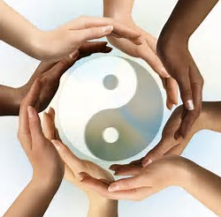
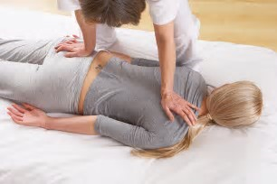
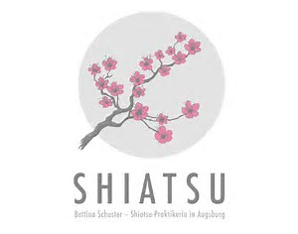
SHIATSU Masáž

Slide 3
SHIATSU masáž – Filosofické pozadí
Shiatsu odvozuje svoje teoretické a praktické kořeny od starobylých tradic léčení a filosofie Dálného východu. Dnes je to samostatná léčebná metoda původem z Japonska, ovlivněna čínským i západním poznáním.
Z čínských poznatků je to hlavně učení o jin a jangu a o pěti elementech, ze západního vědění je shiatsu ovlivněné anatomií a fyziologií.

Slide 4
SHIATSU masáž – Filosofické pozadí
Čínská medicína člověka pojímá komplexně a to i v souvislosti s prostředním, ve kterém žije.
Popisuje dva základní principy – jin a jang. Ty jsou sice protikladné, ale vzájemně se doplňují a nemohou bez sebe existovat.
Dále rozeznává pět prvků a popisuje jejich vztahy.
Ke každému prvku patři na fyzické úrovni většinou dva orgány, jejich energetické dráhy, smyslový orgán, tkáň, tekutina….
Na psychické úrovni pak emoce a určité charakterové rysy, postoje a také „duše“ - jakási duchovní kapacita.
Mimo člověka pak prvky zahrnují klimatický faktor, roční období, zeměpisný směr …. a mnoho dalšího.

Slide 5
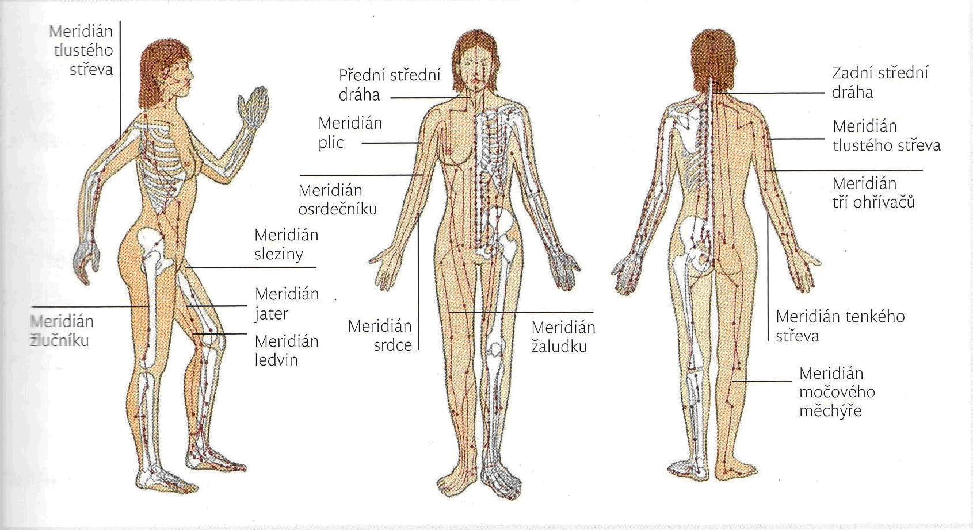

Slide 6
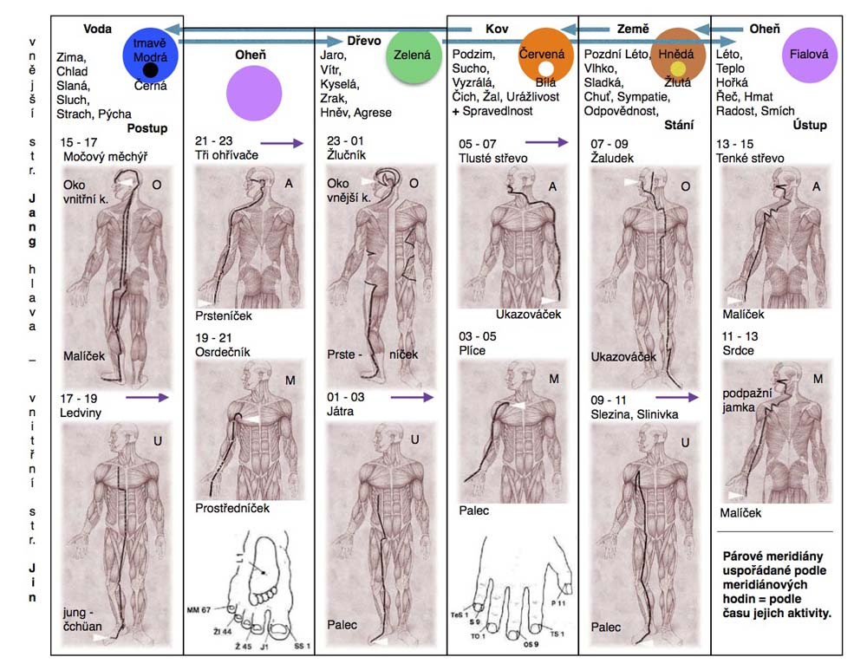

Slide 7
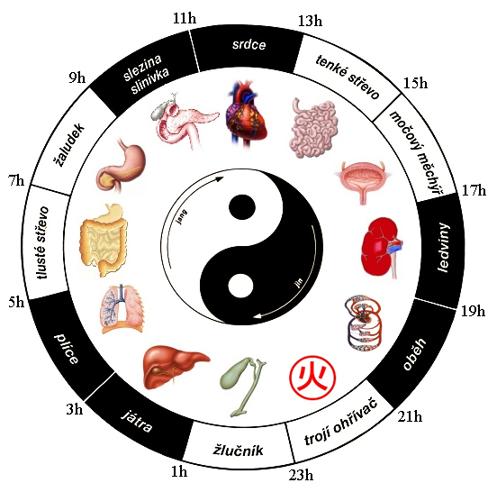

Slide 8
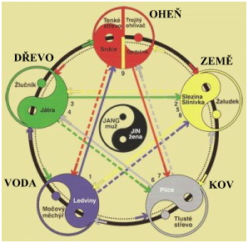

Slide 9
SHIATSU masáž – Filosofické pozadí
Cokoliv vně i uvnitř nás můžeme zařadit k některému z těchto elementů a také k jinu či jangu.
Zdraví a celková pohoda (rovnováha) člověka je podle této teorie ovlivňována vnějšími faktory - klimatem, potravou a sociálním prostředím…... a zevnitř závisí na jeho psychickém ladění, prožívání emocí, využívání svých schopností…..

Slide 10
SHIATSU masáž – cíl shiatsu
Název shiatsu pochází z japonštiny, znamená "tlak prsty", ale od klasických masáží se značně liší. Jde o kombinaci akupresury s protahovacími cviky a o přikládání dlaní.
Cílem shiatsu je přiblížit se harmonickému stavu těla i psychiky. Ošetření podporuje regenerační procesy a aktivuje často podceňované samouzdravující síly organismu. Pomáhá, abychom si lépe uvědomovali své tělo a jeho potřeby, i své potřeby na úrovni psychické. To nás nepřímo vede k péči o sebe a tím i své zdraví.
Způsob, jak to ho dosáhnout, je pomocí masážních technik specifických pro shiatsu, uvolňovat a vyrovnávat oběh tělesné energie (čchi) v těle. Prakticky jde o to uvolnit svaly a klouby, s nimi spojené energetické dráhy, které mají spojky do souvisejících orgánů. Ty jsou zase svázané s určitými emocemi, postoji a vzorci chování - obecně tedy psychickými pochody.

Slide 11
SHIATSU masáž – cíl shiatsu
Při shiatsu tak prostřednictvím drah a bodů ovlivňujeme vnitřní prostředí člověka - dráhu, související orgány, ... ale také vnitřní postoje, emoce a další atributy psychiky.
Zevní prostřední ovlivnit nemůžeme, ale schopnost reagovat a přizpůsobovat se změnám vnějšího prostředí ano.

Slide 12
Forma – způsob provedení shiatsu
Praktik klečí v pozici zvané seiza nebo se pohybuje kolem těla podle potřeby. Jeho držení těla a pozornost vycházejí z Hara - břicha, ve kterém je dle východních nauk energetické centrum těla.
Vlastní masáži předchází pohovor o potížích minulých i současných a zhodnocení aktuálního stavu pomocí pozorování a vyšetření specifických zón na těle – vyšetření pohmatem břicha a zad, vyšetření pohledem obličeje a jazyka.
Po pečlivé diagnostice terapeut vybere dvě energetické dráhy, které jsou nejvíce v nerovnováze, a ty ošetří.
Pokaždé to může být jiná kombinace – a také v průběhu masáže přizpůsobuje techniku, sílu a dobu působení na určité místo aktuální situaci

Slide 13
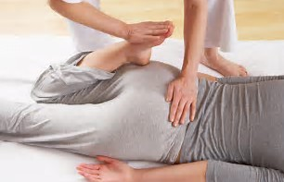
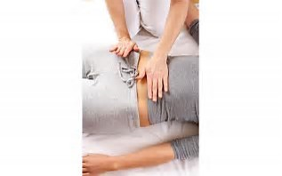
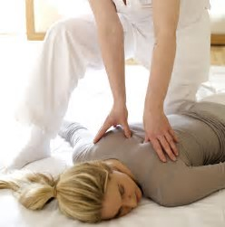
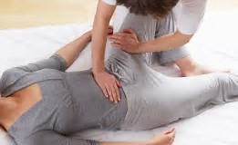
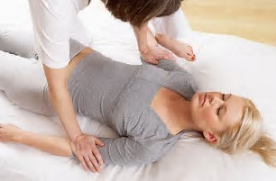
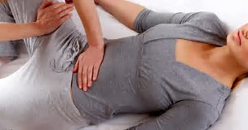
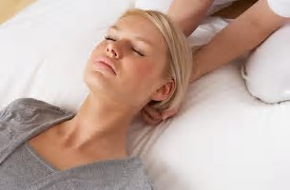
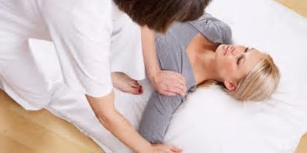

Slide 14
Forma – způsob provedení shiatsu
Praktik shiatsu během přibližně hodinového ošetření působí na tělo - jeho fyzické struktury (svaly, klouby, vazy, kůže) i energetické struktury (dráhy, body) - prostřednictvím přiměřeného tlaku palci, prsty, dlaněmi, případně lokty, koleny či chodidly.
Používá též pasivní protahování končetin, rotace v kloubech a pod., vše vždy s ohledem na to, jaké dráhy ošetřuje. Zpočátku bývá ošetření dynamičtější, postupně, jak se klient uvolňuje, budou doteky pomalejší a hlubší.

Slide 15
SHIATSU masáž - Terapie
Shiatsu rozptýlí nashromážděné blokády a dokáže posílit místo, které je energeticky prázdné nebo slabé, což bývá příčina problému. Je to místo, které ani moc nebolí, člověk o něm neví, shiatsu terapeut však pohmatem najde v energetické dráze drobnou prohlubeň a přelije energii, které je někde moc, do místa, kde chybí. Zaměří se tedy na nejplnější a nejprázdnější dráhu.

Slide 16
SHIATSU masáž - Terapie
Masáž se provádí na zemi na matraci zvané futon a klient je po celou dobu oblečený.
Na závěr může praktik dát doporučení ohledně životosprávy či ukázat klientovi vhodná cvičení a tím podpořit element, který je v těle v nerovnováze..
Obvykle je třeba přijít s jedním problémem na ošetření několikrát, i intervaly mezi ošetřeními se u různých lidí liší.

Slide 17
SHIATSU masáž - Indikace
Shiatsu je výborná preventivní metoda.
Je prevencí jak akutních, tak chronických onemocnění.
Ulevuje od stresu i emočního napětí a tak umožňuje optimální funkci imunitního systému, jehož účinnost je stresem omezována.

Slide 18
SHIATSU masáž - Indikace
Shiatsu je vhodné pro následující stavy:
únava, pocit nedostatku energie
nespavost
bolesti hlavy
potíže s dýcháním
potíže se zažíváním
bolesti v pohybovém aparátu, bolesti zad, krku, bolesti velkých kloubů
gynekologické obtíže - poruchy menstruace, opakované záněty, funkční neplodnost
podpora v těhotenství (kromě prvního trimestru), podpora po porodu
podpora při změně životního stylu (snižování nadváhy, změna jídelníčku)

Slide 19
SHIATSU masáž - Kontraindikace
Shiatsu není vhodné při těchto stavech:
akutní horečnatá onemocnění
akutní zhoršení a dekompenzace chronických onemocnění
stavy tři měsíce po operacích - týká se oblasti jizvy, čerstvé jizvy a rány obecně
nově vzniklé neznámé obtíže, u kterých není jasné, čím jsou způsobené
nádorová onemocnění - nově zjištěná a léčená (nebo obvykle až po pěti letech od léčby, pokud se neobjeví nádor či jeho metastázy znovu)
epilepsie
osteoporóza - je pouze relativní kontraindikací
křečové žíly - rozsáhlé, bolestivé, v zánětu. V klidovém stavu lze shiatsu provádět.
těžká duševní onemocnění, schizofrenie
první trimestr těhotenství a určité body v dalších fázích těhotenství

Slide 20



SHIATSU masáž - Autoterapie
1. Močový měchýř:
Zůstaňte v této krajní poloze a bolest prodýchejte. Prociťte svaly podél páteře a na zadní straně končetin.
2. Plíce
Nadechněte se do hrudníku. Prodýchejte dráhu z hrudníku po vnitřní straně paže k palci.
3. Srdce
Propněte paže a srovnejte páteř. Prociťte vnitřní stranu paží k malíku.

Slide 21
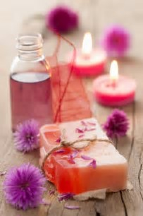
Aroma masáž

Slide 22
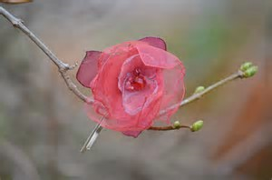
Aroma masáž
Aromaterapeutická masáž, je relaxační masáž spojená s léčivým účinkem éterických olejů.
Éterické oleje jsou vonné koncentrované výtažky z rostlin, které se získávají tradičními metodami jako jsou destilace a lisování za studena, které uchovávají terapeutické vlastnosti rostliny.
Vysoce účinné esenciální oleje pronikají do těla přes pokožku a zároveň jsou vdechovány. Při masáži se éterické oleje z pokožky dostávají do lymfatického a krevního řečiště.
Vůně olejů nemalou měrou ovlivňují též psychické rozpoložení masírovaného člověka.

Slide 23
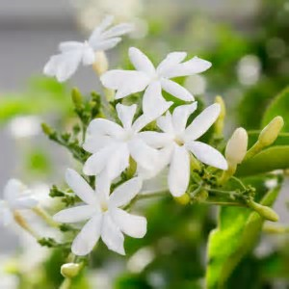
Aroma masáž
Každý olej má své jedinečné vlastnosti, kterých se využívá pro specifické účely, některé vlastnosti jsou mnohým olejům společné – jsou antiseptické a většina z nich má silné protivirové a antibakteriální účinky.
Některé oleje stimulují tělo, mysl či emoce, jiné naopak zklidňují.
Éterické oleje jsou vybírány do masážní směsi pro každého klienta cíleně tak, aby napomáhaly odstraňovat jeho zdravotní potíže a uvedly jeho organismus do rovnováhy.

Slide 24
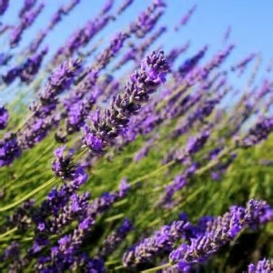
Aroma masáž
Kontraindikace aroma masáže:
• otevřené rány a modřiny
• nedávné operace
• infekční onemocnění (včetně chřipky nebo horečky)
• vysoký krevní tlak
• nádorová onemocnění
• kožní infekce
• popáleniny
• záněty
• po konzumaci těžkého jídla či alkoholu

Slide 25
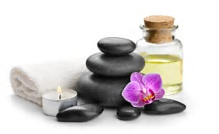
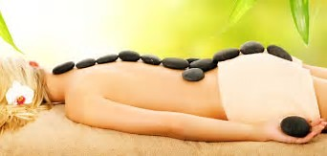
Masáž lávovými kameny

Slide 26
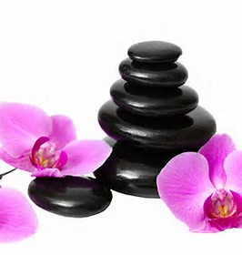
Masáž lávovými kameny
Masáž lávovými kameny je technika, která se už odedávna praktikovala na Havajských ostrovech nebo v Číně. Na tělo masírované osoby se kladou oblé teplé kameny zahřáté ve vodě na teplotu kolem 37 - 40°C. Teplo kamenů se klientovi rozlije po celém těle a celkově ho uvolňuje.
Tělo je masírováno střídavě kameny i bez nich, často se používají také vonné exotické oleje.

Slide 27
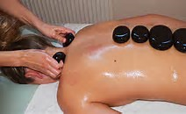
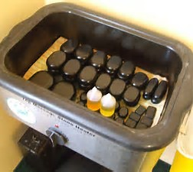
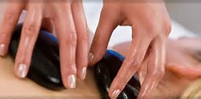
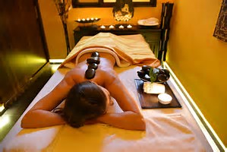
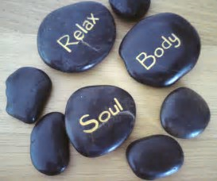

Slide 28
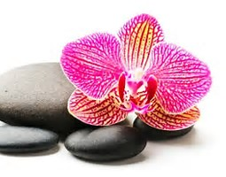
Masáž lávovými kameny
Kameny zároveň předávají, mimo naakumulovaného tepla, velmi silnou energetickou vibraci a ovlivňují tak meridiány - energetické cesty vedoucí od konečků prstů až k našim vnitřním orgánům.
Tyto cesty bývají často špatně průchodné nebo zcela uzavřené, ale díky masáži lávovými kameny se znovu otevírají. Masáž lávovými kameny dodává životní sílu a dobrou náladu.

Slide 29
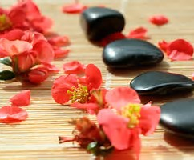
Masáž lávovými kameny
Indikace:
odstranění stresu a napětí v těle
stimulace krevního a lymfatického systému
podpora detoxikace těla
řešení problémů se spánkem
zmírnění bolestí kloubů, revmatismu, křečí
odstranění bolestí hlavy

